Slide 1
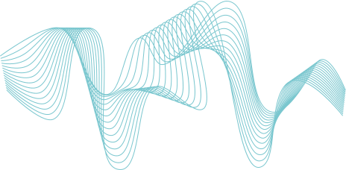



Projet 6
Classifiez automatiquement des biens de consommation
1

Slide 2

SOMMAIRE
02
Extraction des features texte
01
03
Présentation des données
Extraction des features images
04
Conclusion
2

Slide 3


Contexte et Mission
Problématique
.Etudier la faisabilité d'un moteur de classification des articles en différentes catégories, basé sur une image et une description, et avec un niveau de précision suffisant, pour l'automatisation de l'attribution de la catégorie des articles.
• Objectif :
Etudier la faisabilité d'un moteur de classification des articles en différentes catégories, avec un niveau de précision suffisant.
analyser le jeu de données en réalisant un prétraitement des descriptions des produits et des images
3

Slide 4
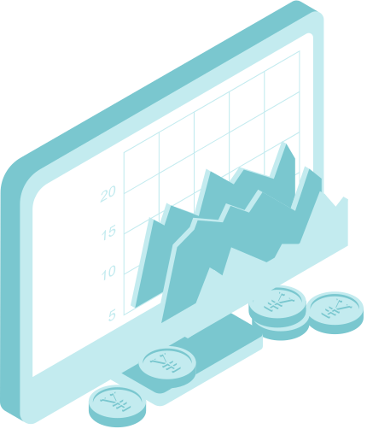
1.Présentation des données
On a une table de données
Avec 1050 articles, pour chacun d'eux nous avons 15 informations.
L'identifiant de l'article, la date de la mise en ligne, les différents catégories
de produits, le prix, la photo de l'article ainsi que sa description, la marque
de l'article.
Deux types de données :Textuelles /Visuelles
Table au format .csv et images au format .jpg
Nous allons nous intéresser à trois colonnes :
La colonne product_category_tree
la colonne image
la colonne description
4

Slide 5

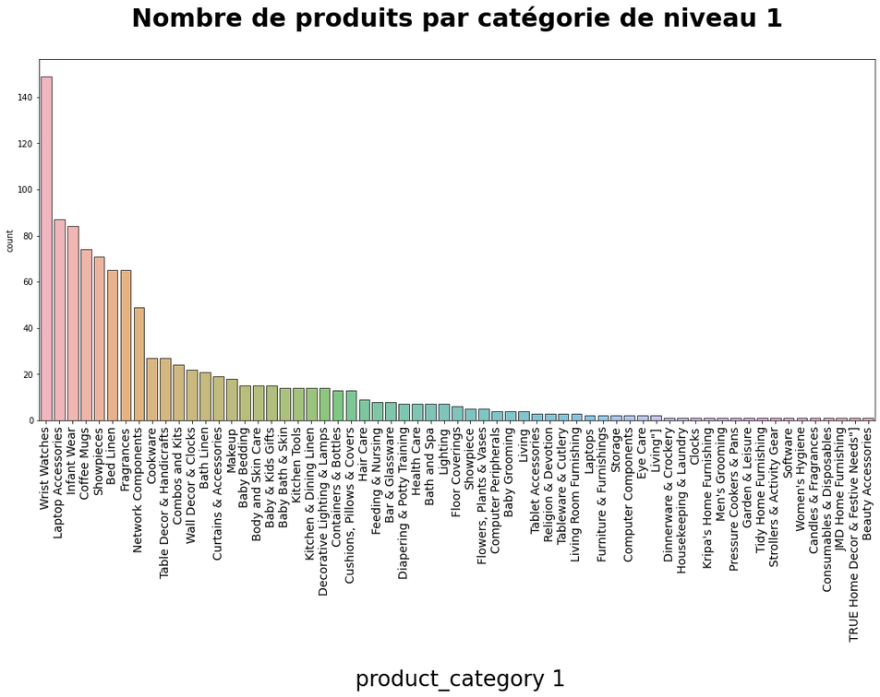
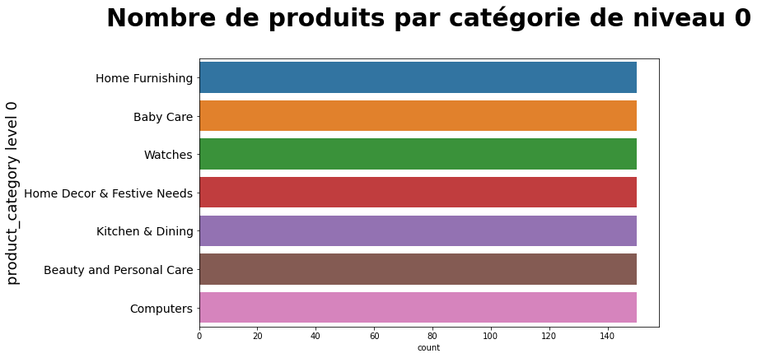
Nettoyage de données
Traitement des valeurs manquantes
La colonne 'brand' contient plus de 30 % de données manquantes
Dans l'ensemble les colonnes sont très bien renseignées (taux de remplissage > 90%)
2.Les catégories produits
On remarque que la colonne product_category_tree a une catégorie principale et des sous catégories,
Il y a 7 catégories de niveau 0 et 63 categories de niveau 1
5

Slide 6
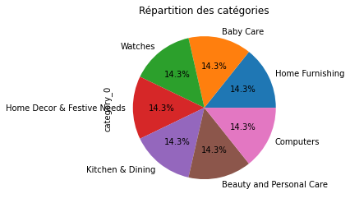
3.Sélection des features à traiter
Seules 3 features nous interresse dans cette partie :
'product_name' correspond au titre du produit
'description' comme son nom l'indique, à sa description
'category_0' renseigne sur la catégorie du produit de niveau 0 .
On fusionne le titre et la description du produit pour ne garder qu'un unique champ contenant l'ensemble des termes décrivant l'object
5
6

Slide 7
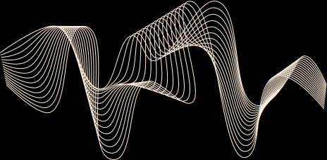
2.Extraction des features
texte
7

Slide 8
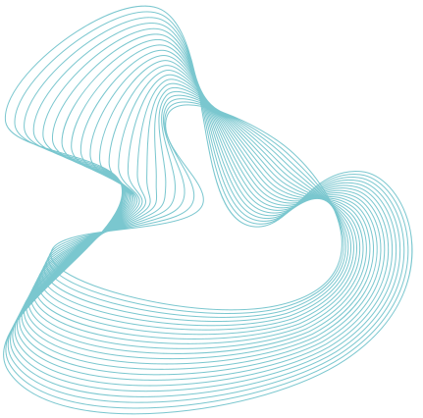
Pré-traitement des données textuelles
Encodage
Word2Vec
BERT
USE
BOW
TF-IDF
Réduction de dimension
PCA
T-SNE
Evaluation
Coefficient de
silhouette
Score ARI
8

Slide 9
Pré-traitement des données textuelles :
Suppression des ponctuations
On va supprimer tous les caractères spéciaux (! "# $% & '() * +, -. / :; <=>? @ [] ^ _` {|} ~) qui ne donnent aucune information
Tokennisation
On va faire la tokennisation c'est à dire séparer les mots
Suppression des tokens de taille < 2
Suppression les mots de taille < 2
Suppression des stopwords
On va faire supprimer les stopwords c'est à dire les mots qui apparaissent très fréquemment mais qui n'ajoutent aucun sens à la phrase
Stemming
Cela consiste à ne conserver que la racine des mots étudiés.
l'idée étant de supprimer les suffixes, préfixes et autres des mots afin de ne conserver que leur origine
Lemmatization
Le processus de lemmatisation consiste à représenter les mots (ou lemmes) sous leur forme
#canonique pour ne conserver que le sens des mots utilisés dans le corpus
9

Slide 10
2.Features à créer à partir du description :
On va extraire les features en utilisant les méthodes suivantes:
Bag of Words (BOW)
Le modèle sac de mots (Bag of Words) est une représentation qui transforme un texte arbitraire en vecteurs de longueur fixe en comptant le nombre de fois où chaque mot apparaît.
Term Frequency Inverse Document Frequency (TF-IDF)
Le Term frequency-inverse document frequency (TF-IDF) est un modèle qui pondère les mots compte par une mesure de la fréquence à laquelle elles apparaissent dans le corpus. Il s'agit d'un statistique numérique destiné à refléter l'importance d'un mot
Word2Vec
Word Embedding est une technique de modélisation de langage utilisée pour mapper des mots à des vecteurs de nombres réels. Il représente des mots ou des phrases dans un espace vectoriel avec plusieurs dimensions.
10

Slide 11

3. REDUCTION DE DIMENSION
PCA
La réduction PCA permet de créer des features décorrélées entre elles, et de diminuer leur dimension, tout en gardant un niveau de variance expliquée élevé (99% dans notre cas)
TSNE
t-distributed stochastic neighbor embedding (t-SNE) est une technique de réduction de dimension pour la visualisation de données
Il s'agit d'une méthode non linéaire permettant de représenter un ensemble de points d'un espace à grande dimension dans un espace de deux ou trois dimensions. Les données peuvent ensuite être visualisées sous la forme d'un nuage de points.
11

Slide 12
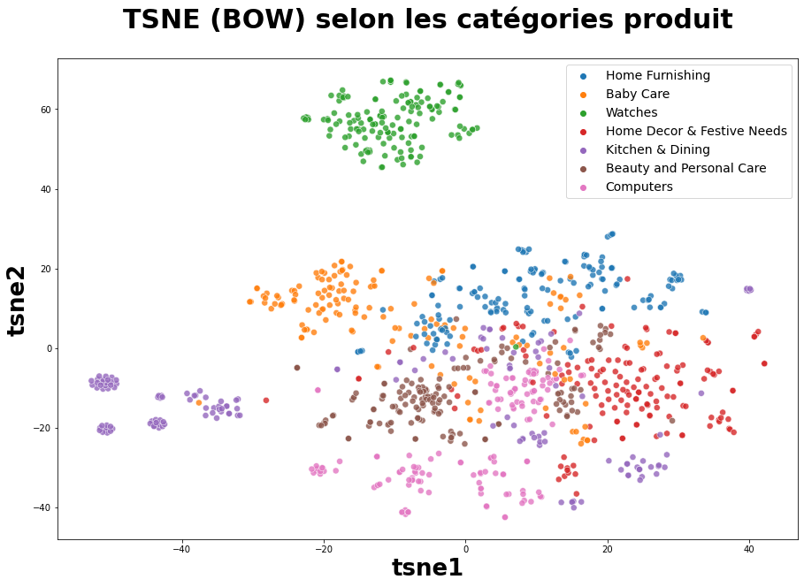
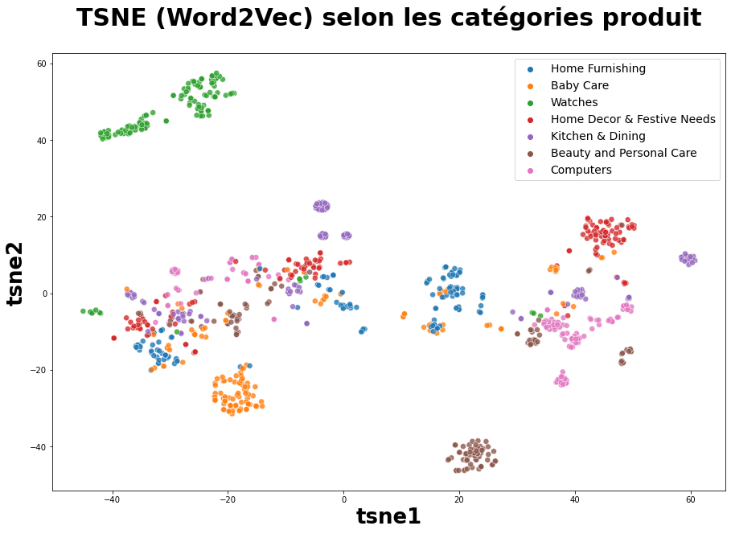
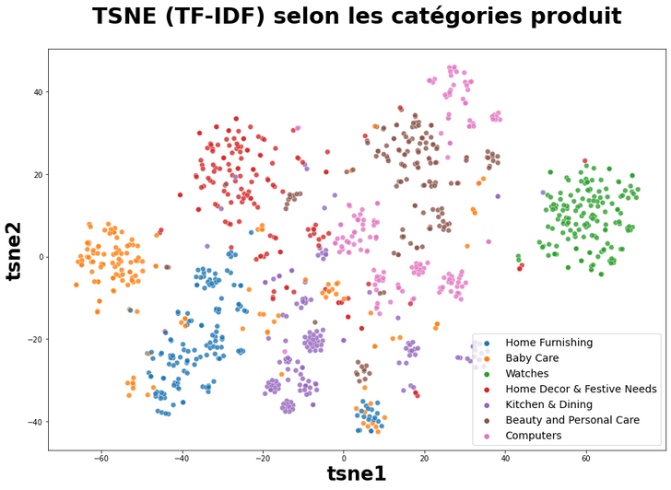
12

Slide 13
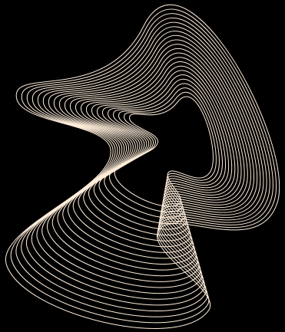
4.Evaluation
K-means
(k-moyennes) est un algorithme non supervisé de clustering, populaire en Machine Learning.
Il est « basé sur la distance ». Il permet de regrouper les observations du data set en K clusters distincts. Ainsi les données similaires (proches en terme de distance) se retrouveront dans un même cluster.
Coefficient de silhouette
C’est une mesure utilisée pour calculer la
qualité d'un clustering. Sa valeur est
comprise entre -1 et 1
Score ARI
L’index de Rand Ajusté permet de comparer
la similarité entre deux listes de labels
(issues de deux partitionnements) [-1, 1]
13

Slide 14
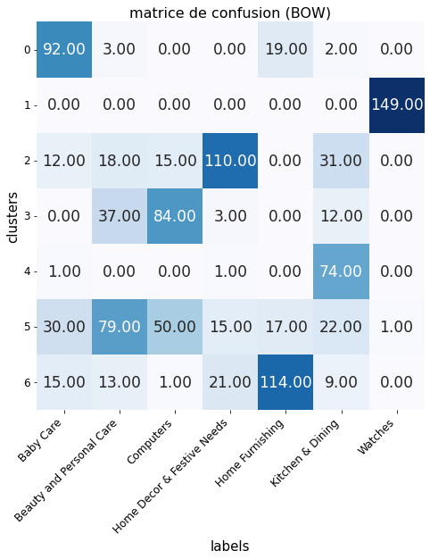
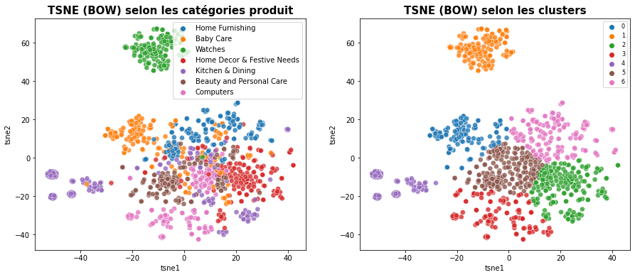
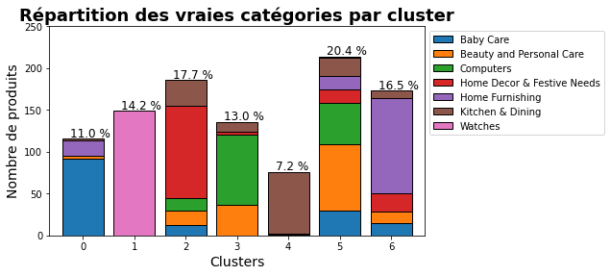
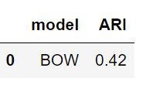
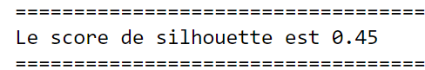
Bag of Words (BOW)
compte le nombre de fois qu’un mot apparait dans un document
Dimensions dataset avant réduction PCA : (1050, 4449)
Dimensions dataset après réduction PCA : (1050, 696)
14

Slide 15
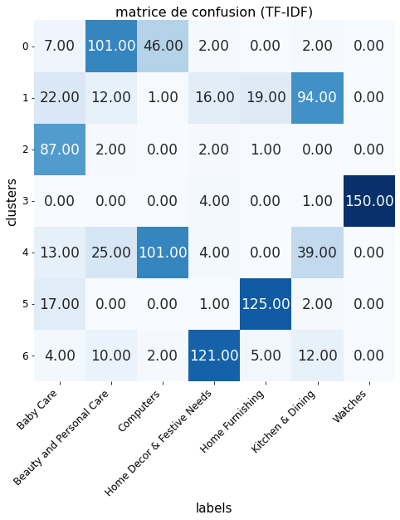
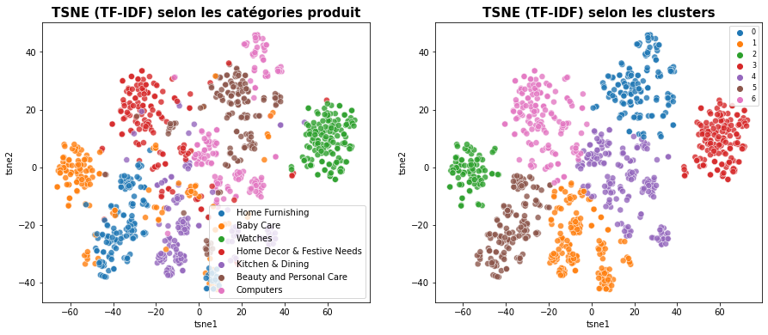
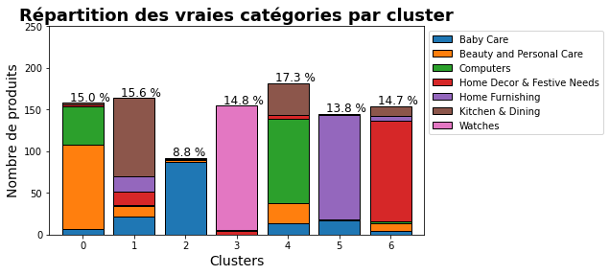
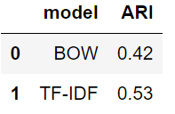
Term Frequency Inverse Document Frequency (TF-IDF)
les fréquences des mots sont remplacés par des scores TF-IDF
Dimensions dataset avant réduction PCA : (1050, 4449)
Dimensions dataset après réduction PCA : (1050, 696)
========================================
Le score de silhouette est 0.49
========================================
15

Slide 16
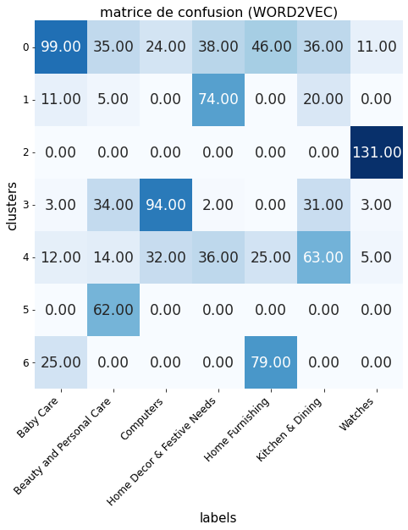
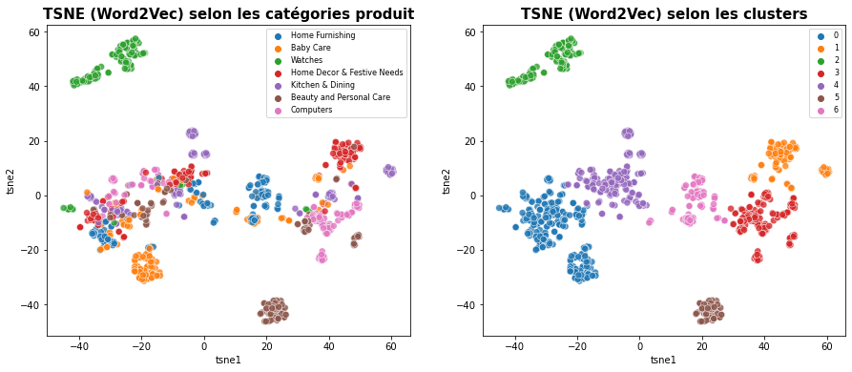
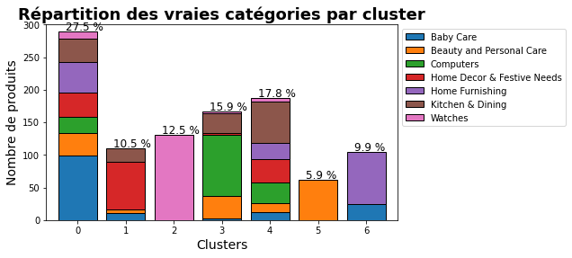
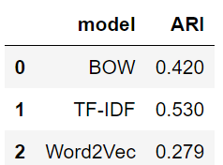
Word2Vec :
technique par plongement de mot.
Chaque mot est représenté par un vecteur
Dimensions dataset avant réduction PCA : (1050, 300)
Dimensions dataset après réduction PCA : (1050, 61)
====================================================
Le score de silhouette est 0.56
====================================================
16

Slide 17
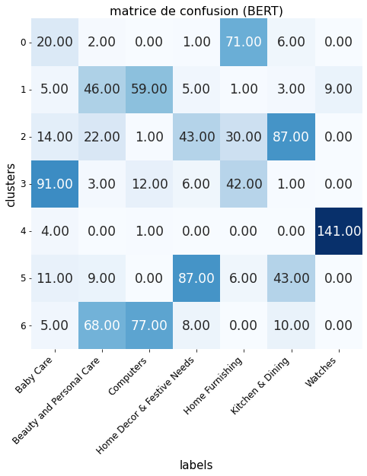
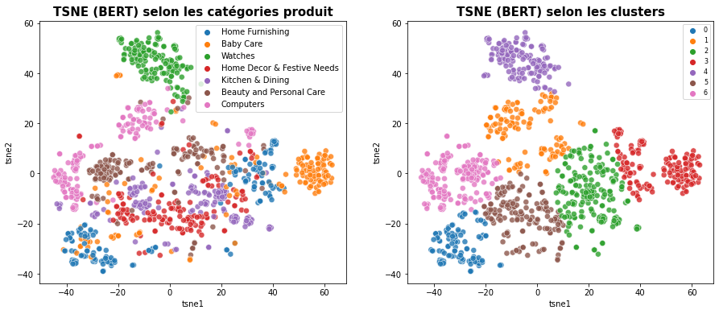
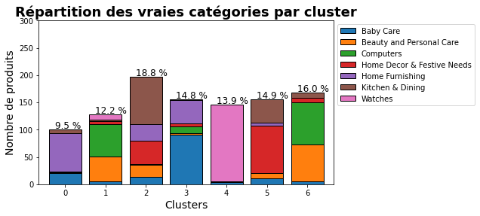
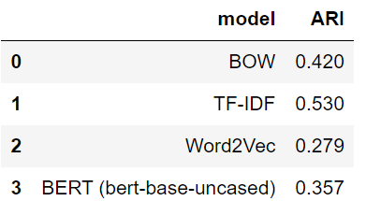
BERT: Bidirectional Encoder Représentations from Transformers
Dimensions dataset avant réduction PCA : (1050, 768)
Dimensions dataset après réduction PCA : (1050, 342)
====================================================
Le score de silhouette est 0.43
====================================================
17

Slide 18
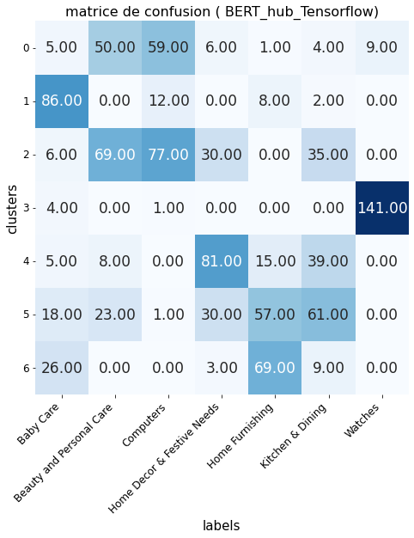
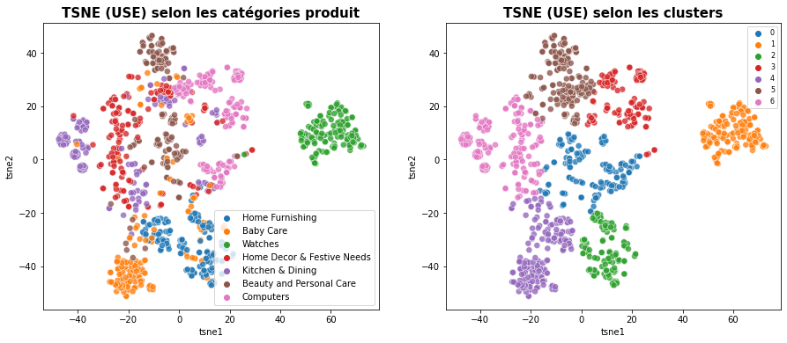
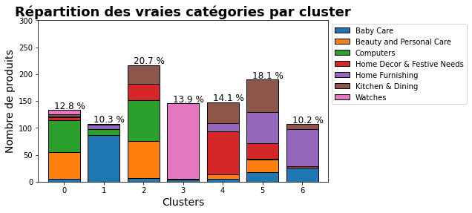
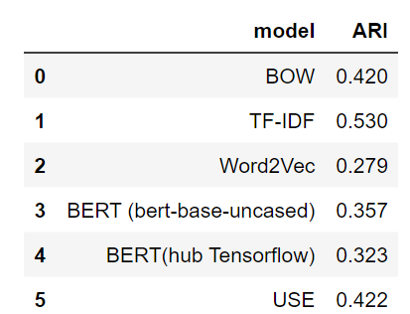
USE - Universal Sentence Encoder
Dimensions dataset avant réduction PCA : (1050, 512)
Dimensions dataset après réduction PCA : (1050, 344)
==============
Le score de silhouette est 0.49
===============
18

Slide 19
3.Extraction des features images
19

Slide 20
Pré-traitement des données visuelles
Extraction de features
Bag of Visual Words(SIFT) + PCA
VGG16+PCA
Réduction de dimension
T-SNE
Segmentation k-means +calcul ARI
K-Means
Score ARI
20

Slide 21
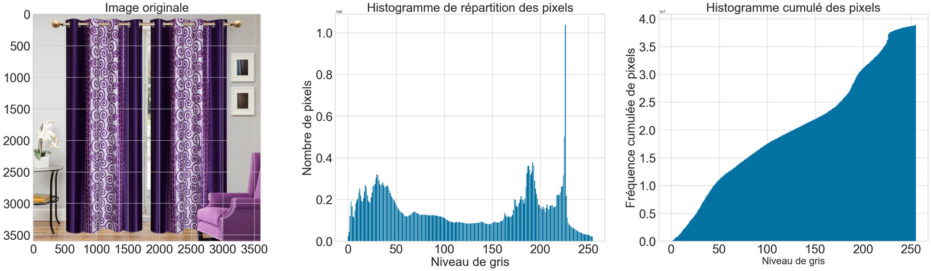
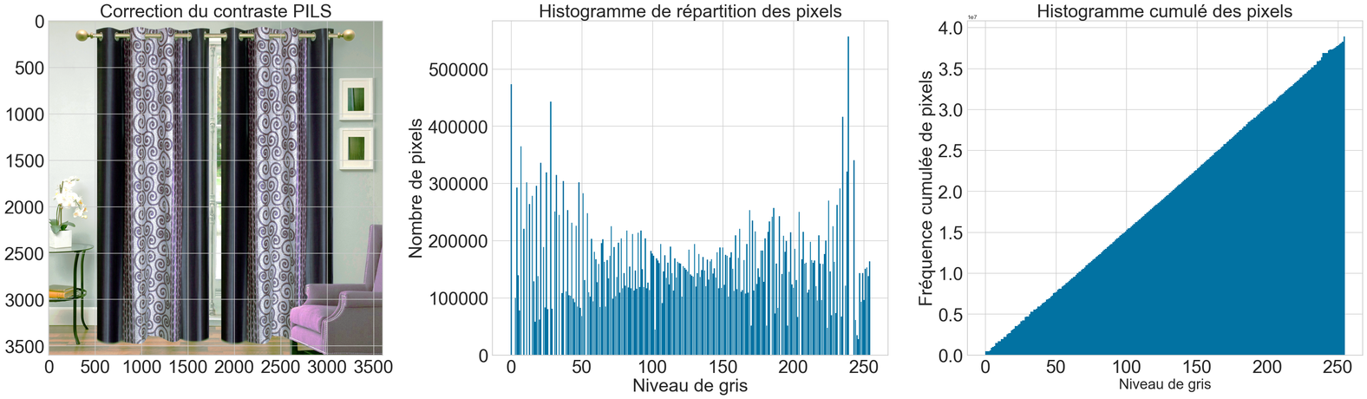
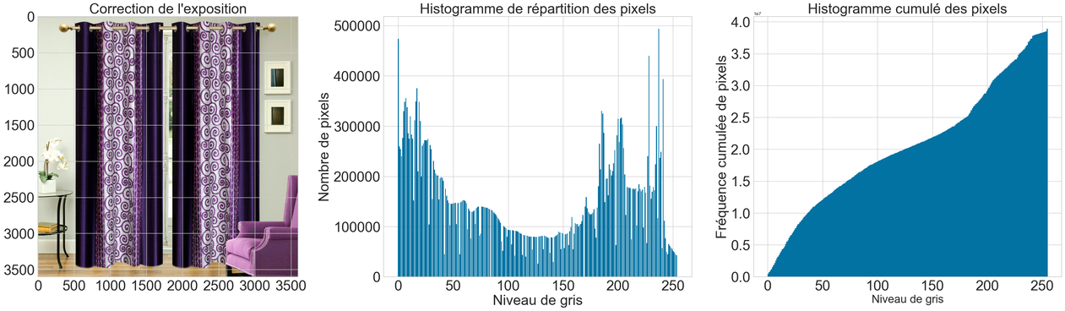
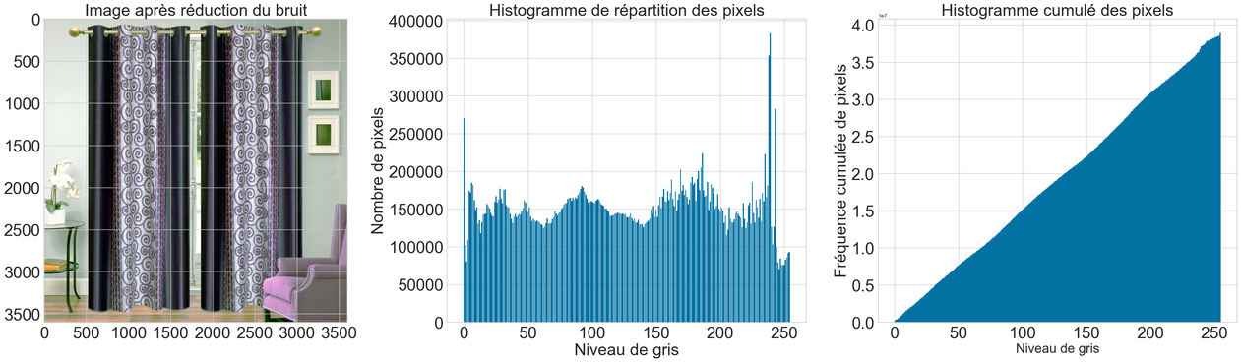
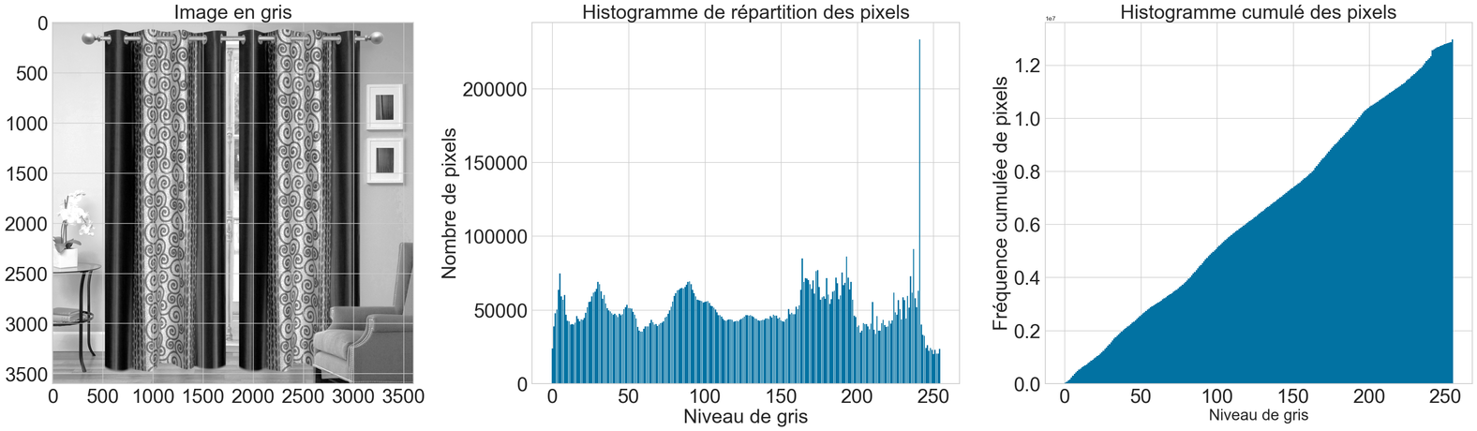
Pré-traitement des données visuelles :
Correction de l'exposition (étirement d'histogramme)
Correction du contraste (égalisation d'histogramme)
Réduction du bruit (filtre)
Conversion en niveau de gris
Redimensionnement (en 224 * 224)
21

Slide 22
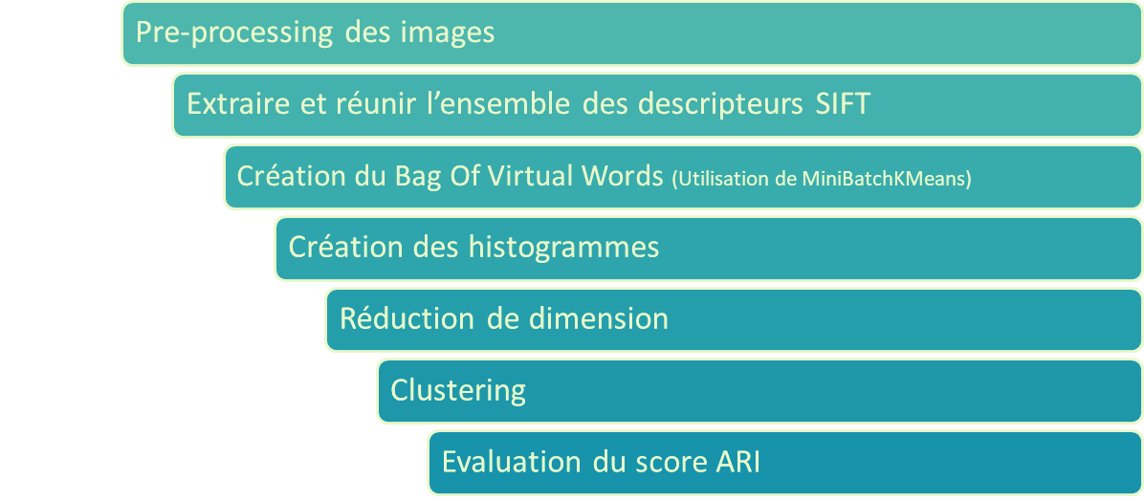
SIFT : Scale-Invariant FeatureTransform
Etapes
22

Slide 23
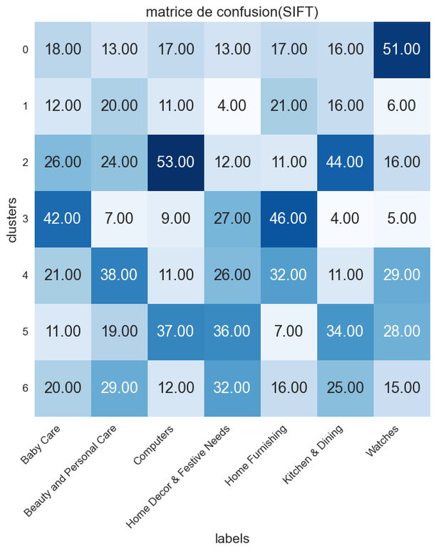
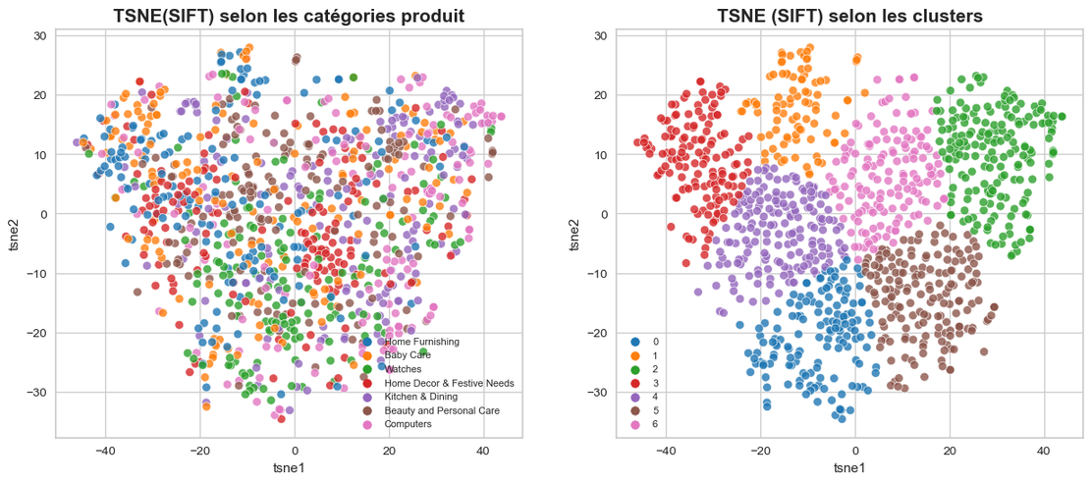
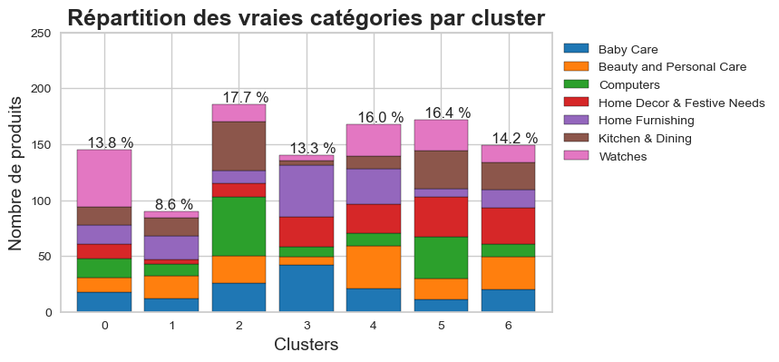
SIFT
Dimensions dataset avant réduction PCA : (1050, 598)
Dimensions dataset après réduction PCA : (1050, 479)
=================================
ARI : 0.04421930083650616
==================================
23
Le score de silhouette est 0.38353902

Slide 24
VGG16 / Transfert Learning
Etapes
Chargement des images, extraction des features
Réduction de dimension
Clustering
VGG-16 est constitué de plusieurs couches, dont 13 couches de convolution
et 3 fully-connected. Il doit donc apprendre les poids de 16 couches.
24

Slide 25
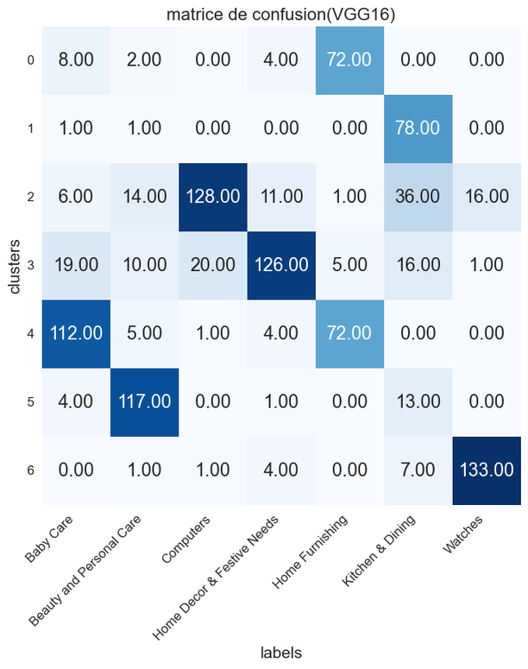
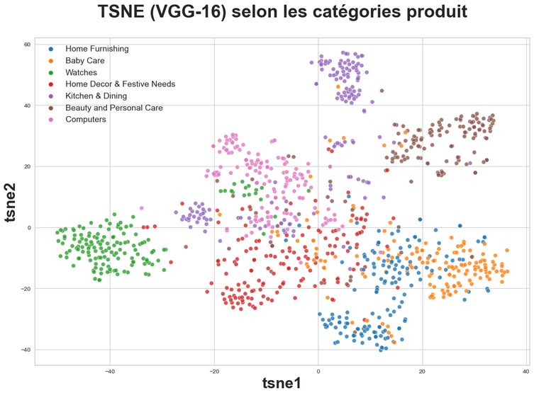
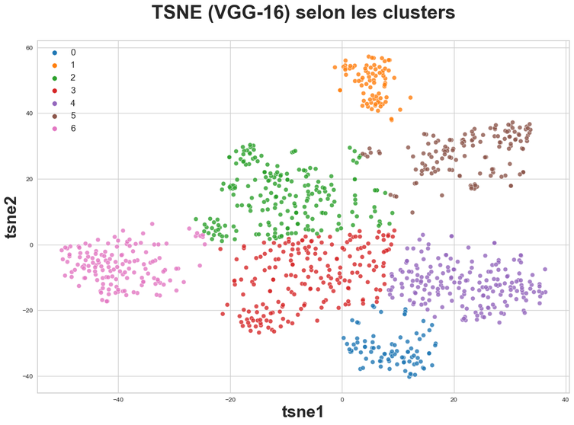
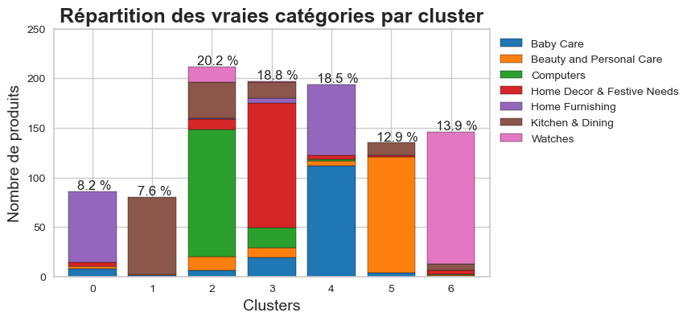
VGG16
Dimensions dataset avant réduction PCA : (1050, 4096)
Dimensions dataset après réduction PCA : (1050, 803)
===============================
ARI : 0.5010543692140716
================================
Le score de silhouette est 0.49352697
25

Slide 26
Conclusion
L’approches globales Tf-idf a montré des résultats prometteurs que l’on peut encore améliorer en améliorant le prétraitement des descriptions
Selon les résultats du clustering, la faisabilité du moteur de classification est possible et satisfaisante avec les données textuelles, moins avec les données visuelles.
Pour Tester une segmentation avec les deux données ensembles
Tester d'autres méthodes de détection des features sur les données visuelles (SURF, ORB …. )
Augmenter la taille du jeu de données, on a seulement 1050 articles comme source
26

Slide 27
Merci pour votre attention
27

